Slide 1
E.I.A.
Ecolabelling
Environmentální audit
Ekologická daňová reforma
Vilém Pařil
Environmentální ekonomie

Slide 2
Trvale udržitelný rozvoj
1980 World Conservation Strategy
Definice TUR
  rozvoj, při kterém uspokojování potřeb současných generací neohrožuje uspokojováni potřeb generací budoucích

Slide 3
Principy TUR
    oživení hospodářského růstu
    změna kvality růstu
    uchování přírodních zdrojů
    udržitelná úroveň populace
    šetrná orientace technologií
    integrace ekonomicko-ekologických aspektů
    reforma mezinárodních hospodářských vztahů
    mezinárodní spolupráce

Slide 4
E. I. A.
  Environmental Impact Assessment
  70. léta 20. stol.
    USA
    Rozšíření CBA
  1972 Stockholm
    1. mezinárodní konference OSN o ŽP
  1985 směrnice EHK č. 85/337/EEC
    O posuzování vlivu na životní prostředí

Slide 5
Základní dokument EIA
pravděpodobné vlivy zamýšlené akce na životní prostředí
nevyhnutelné negativní dopady akce
možné náhradní varianty akce
vztah mezi kratkodobými a dlouhodobými vlivy akce
nároky akce na nenahraditelné zdroje

Slide 6
Legislativa
  směrnice EHK č. 85/337/EEC
Zákon 244/1992 Sb.
  o posuzování vlivů rozvojových koncepcí na životní prostředí
Zákon 100/2001 Sb.
  o posuzování vlivů na životní prostředí a o změně některých souvisejících zákonů
Vyhláška 457/2001 Sb.
  o odborné způsobilosti a o úpravě některých dalších otázek souvisejících s posuzováním vlivů na životní prostředí

Slide 7
Etapy provádění E.I.A.
Předběžné šetření (screening)
  cílem je posouzení nutnosti aplikace metody
Stanovení rozsahu (scoping)
  Záměry posuzované EIA
Zhodnocení dopadů (assessment)
Sepsání požadovaných zpráv (reporting)

Slide 8
Zhodnocení dopadů (assessment)
metoda ad hoc
metoda překládaní vrstev
indexová metoda
maticová metoda
síťová metoda
metody CA (computer analyses)

Slide 9
Fáze projednávání E.I.A.
Oznámení
Zjišťovací řízení (kategorie II)
  Screening
  Scoping
Dokumentace
Posudek
Veřejné projednání
Stanovisko

Slide 10
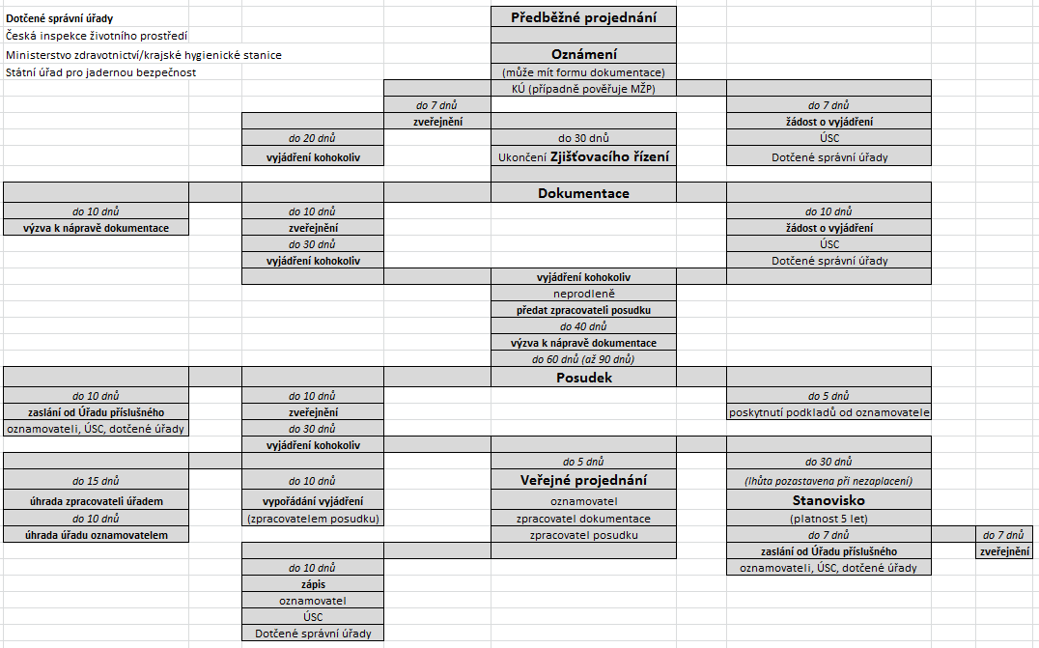
Fáze projednávání E.I.A.

Slide 11
Krajinářské vyhodnocení
Liniové stavby
Metodický postup vyhodnocení území
  Vymezení zájmového území
  Výběr mapových podkladů
  Analýza územních složek
  Dílčí syntézy
    Environmentální
    Urbanistická
  Výsledná syntéza
    Rozčlenění do 3 zón

Slide 12
Analýza územních složek
geomorfologie (mapa 1)
  hlavní typy reliéfu podle výškové členitosti a převládající sklonitosti
geologie (mapa 2)
  nerostné bohatství, seismické vlivy, území ohrožená sesuvy
voda (mapa 3)
  vodní toky a vodní plochy
ochrana vodních zdrojů (mapa 4)
  ochranná pásma vodních zdrojů, CHOPAV, ochranná pásma přírodních léčivých vod, vodárenské toky

Slide 13
Analýza územních složek
prvky ekologické kostry krajiny (mapa 5)
  zvláště chráněná území NP, CHKO, NPR, PR, NPP, PP, významné krajinné prvky
Územní systém ekol. stability (mapa 6)
  regionální ÚSES
lesní ekosystémy (mapa 7)
  Kategorie podle ekostabilizační funkce
zemědělská půda (mapa 8)

Slide 14
Analýza územních složek
archeologické lokality a historické stavby (mapa 9)
sídelní struktura (mapa 10)
  hranice sídelních intravilánů atd.
doprava (mapa 11)
  dopravní infrastruktura

Slide 15
Dílčí syntéza - environmentální
ekologické hodnoty uzemí
integrace informací map č. 3 - 8
výsledkem stanovení 3 typů zón
  dílčí syntetická mapa č. 1
    Zóna 1
      Max. ochrana zachování ekologických funkcí
    Zóna 2
      Možná lokalizace investic za předpokladu realizace mimořádných opatření
    Zóna 3
      Lokalizace liniových staveb obecně přípustná

Slide 16
Dílčí syntéza - urbanistická
urbanistické hodnoty území
integrace informací map č. 9 - 11
výsledkem stanovení 3 typů zón
  dílčí syntetická mapa č. 2
    Zóna 1
      Max. ochrana
    Zóna 2
      Možné kompromisy
    Zóna 3
      Lokalizace liniových staveb obecně přípustná

Slide 17
Výsledná syntéza
Zóna 1
  Max. ochrana ekologické stability
  Silná urbanizace
Zóna 2
  Možné kompromisy
  Možnost lokalizace, ale nutná ochrana
Zóna 3
  Lokalizace liniových staveb obecně přípustná

Slide 18
Příklady mapových podkladů
  http://geoportal.gov.cz
  http://gis.up.npu.cz/
  http://mapy.nature.cz/
  http://heis.vuv.cz/data/webmap/isapi.dll?map=mp_heis_voda&
  http://www.lpis.cz/
  http://geoportal.jsdi.cz/geoportal_RSDCR/default.aspx

Slide 19
Příklady záměrů – kategorie I
Trvalé odlesnění nebo zalesnění nelesního pozemku o ploše od 25 ha (KÚ)
Přehrady, nádrže a jiná zařízení určená k zadržování nebo k akumulaci vody a v ní rozptýlených látek, jestliže objem zadržované nebo akumulované vody přesahuje 10 mil. M3
Chov hospodářských zvířat s kapacitou nad 180 dobytčích jednotek (1 dobytčí jednotka = 500 kg živé hmotnosti) (KÚ)
Těžba černého uhlí - nový dobývací prostor
Průmyslová výroba farmaceutických produktů chemickou nebo biochemickou cestou (KÚ)

Slide 20
Příklady záměrů
  Novostavby železničních drah delší 1 km
  Letiště se vzletovou a přistávací dráhou v délce 2 100 m a více
  Novostavby, rozšiřování a přeložky dálnic a rychlostních silnic
Kategorie II (zjišťovací řízení)
  Trvalé nebo dočasné odlesnění plochy od 5 do 25 ha
  Úpravy toků a opatření proti povodním významně měnící charakter toku a ráz krajiny
  Výroba nábytku s kapacitou vstupu suroviny nad 10 tis. m3/rok
  1 Novostavby, rozšiřování a přeložky silnic všech tříd a místních komunikací I. a II. třídy

Slide 21
SEA
Strategická E.I.A.
Hodnocení strategických a koncepčních plánů a dokumentů („koncepcí¨“)
Příklady
  Koncepce vodohospodářské politiky MZ
  Územní plán obce
  Plán odpadového hospodářství kraje
  Program rozvoje kraje apod.

Slide 22
Kritéria pro zjišťovací řízení
Obsah
účelnost stanovených variant řešení k dosažení sledovaných cílů koncepce
míra, v jaké koncepce stanoví rámec pro záměry a jiné činnosti, a to buď vzhledem k jejich umístění, povaze, velikosti a provozním podmínkám nebo z hlediska požadavků na přírodní zdroje
míra, v jaké ovlivňuje jiné koncepce;
význam koncepce pro začlenění požadavků na ochranu životního prostředí a veřejné zdraví, zejména s ohledem na podporu udržitelného rozvoje;
vliv koncepce na udržitelný rozvoj dotčeného území (včetně sociálně-ekonomických aspektů)
problémy životního prostředí a veřejného zdraví, které jsou závažné pro koncepci;
význam koncepce pro implementaci požadavků vyplývajících z právních předpisů Evropského společenství týkajících se životního prostředí a veřejného zdraví (např. plány a programy v oblasti odpadového hospodářství nebo ochrany vod)

Slide 23
Kritéria pro zjišťovací řízení
Vlivy
pravděpodobnost, doba trvání, četnost a vratnost vlivu
kumulativní a synergická povaha vlivu
přeshraniční povaha vlivu
rizika pro životní prostředí a veřejné zdraví vyplývající z provedení koncepce (např. při přírodních katastrofách, při haváriích)
závažnost a rozsah vlivu (počet obyvatel, který by mohl být pravděpodobně zasažen)
důležitost a zranitelnost oblasti, která by mohla být zasažena, s ohledem na
  zvláštní přírodní charakteristiku nebo kulturní dědictví
  hustotu obyvatel, osídlení a míru urbanizace
  překročení norem kvality životního prostředí nebo mezních hodnot
  kvalitu půdy a intenzitu jejího využívání

Slide 24
Weby EIA, SEA
Záměry
http://portal.cenia.cz/eiasea/view/eia100_cr
Koncepce
http://portal.cenia.cz/eiasea/view/SEA100_koncepce

Slide 25
IPPC
Integrovaná prevence a omezování znečištění (Integrated Pollution Prevention and Control)
Zákon 76/2002 Sb.
Směrnice 96/61/ES a 2008/1/ES
Instalace zařízení

Slide 26
Fáze IPPC
Žádost
Vyjádření úřadů a OZO
Rozhodnutí a vydání integrovaného povolení
  Přezkum

Slide 27
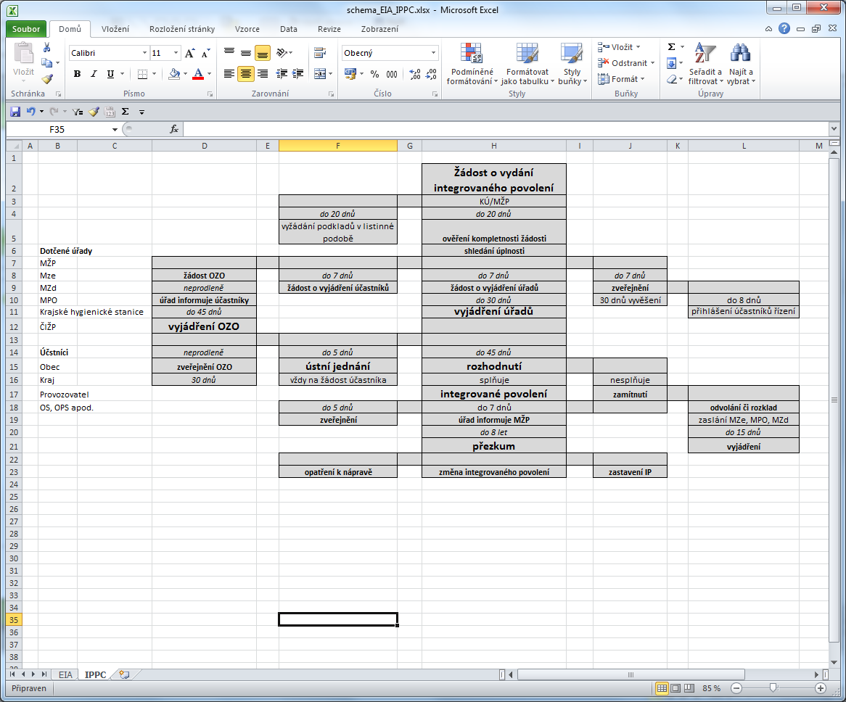
Schéma IPPC

Slide 28
Kategorie průmyslových činností
Energetika
  Spalovací zařízení o jmenovitém tepelném příkonu větším než 50 MW
Výroba a zpracování kovů
  Zařízení na zpracování železných kovů
Zpracování nerostů
  Zařízení na výrobu skla, včetně skleněných vláken, o kapacitě tavení větší než 20 t denně
Chemický průmysl
Nakládání s odpady
Ostatní průmyslové činnosti
  Výroba papíru

Slide 29
Ecolabelling
Definice
  Celosvětově uplatňovaný koncept
  Dobrovolný informační nástroj
  Vyhodnocení vlastností produktů (výrobků či služeb) a jejich vlivu na ŽP
Cíl
  Povzbudit S a D u produktů šetrnějších k ŽP
  Sdělování nezavádějících informací o environmentálních vlastnostech produktů

Slide 30
Vznik ecolabellingu
70. léta 20. stol.
Nejstarší ekoznačky
  1978 Německo
    Der Blaue Engel – Modrý anděl
  1988 Kanada
  1989 USA, Japonsko
  1991 Nový Zéland, Francie
  …
  1994 ČR
1994 vznik Global Ecolabelling Network (GEN)
  Mezinárodní nezisková organizace

Slide 31
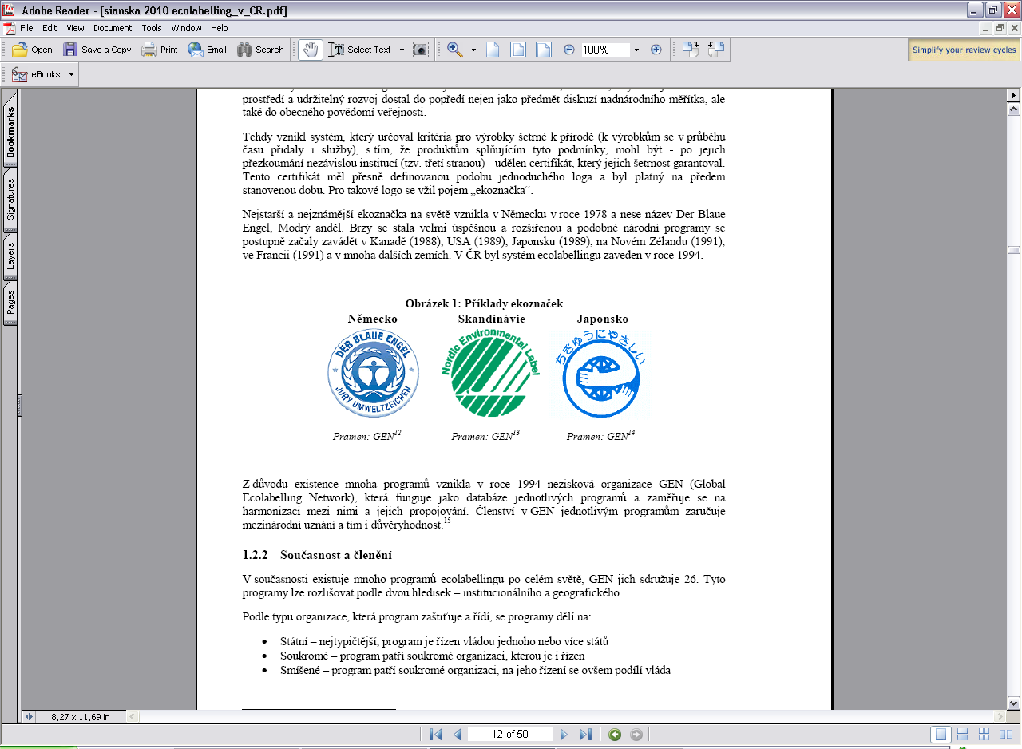
Příklady ekoznaček

Slide 32
Programy ekoznaček
GEN – 26 programů
Typologie programů
  Institucionální kritérium
    Státní – řízen vládou
    Soukromý – řízen nezávislou organizací
    Smíšený – nezávislá organizace, podíl vlády
  Geografické kritérium
    Regionální
    Národní
    Nadnárodní

Slide 33
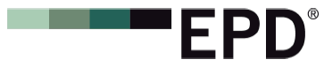
Typy environmentálního značení a prohlášení
Dle charakteru a způsobu nabytí
  I. Ekoznačení
  II. Vlastní environmentální tvrzení (VET)
  III. Environmentální prohlášení o produktu (EPD)
    Environmental Product Declaration
    The Green Yardstick

Slide 34
Ekoznačení: „ochranná známka“
Poskytovatel
  Nezávislá organizace
Kritéria
  Vícekriteriální
Aplikace LCA (Life Cycle Assesment)
  Všechna stadia LCA
Určeno pro
  Konečného spotřebitele
Certifikace nebo ověření třetí stranou
  Ano
Použití značky - logotypu
  Ano
Stanovení limitů
  Ano

Slide 35
Vlastní environmentální tvrzení (VET)
Poskytovatel
  Výrobce, dovozce, distributor, maloobchodník
Kritéria
  Jednokriteriální – zdůrazňuje určitý aspekt výrobku
Aplikace LCA (Life Cycle Assesment)
  Není podmínkou
Určeno pro
  Konečného i průmyslového spotřebitele
Certifikace nebo ověření třetí stranou
  Možné
Použití značky - logotypu
  Možné
Stanovení limitů
  Ne

Slide 36
Environmentální prohlášení o produktu (EPD)
Poskytovatel
  Výrobce, dovozce, distributor, maloobchodník
Kritéria
  Vícekriteriální
Aplikace LCA (Life Cycle Assesment)
  Ano, dle stanovené metodiky
Určeno pro
  Průmyslového, ale i konečného spotřebitele
Certifikace nebo ověření třetí stranou
  Ano
Použití značky - logotypu
  Ano
Stanovení limitů
  Ne

Slide 37
Principy Ecolabellingu
Dobrovolnost
Srozumitelnost a věrohodnost
Aplikace LCA
  Nemusí platit u II. typu
Vyloučení specifických produktů (léčiva, potraviny)
  Nemusí platit u III. typu (potraviny)
Časové omezení
Otevřenost
Kontrola

Slide 38
Institucionální zabezpečení
Legislativa
  Usnesení vlády č. 159/1993
Programové dokumenty
  Národní program ekologicky šetrných výrobků 1994
    I. typ
  Národní program environmentálního značení 2007
    II. a III. typ
Další normy
  I. typ ISO 14024
  II. typ ISO 14021
  III. typ ISO 14025

Slide 39
Institucionální zabezpečení
Organizace
  MŽP – garant
  Rada pro dobrovolné nástroje
  (Rada NP EŠV – odborný a poradní orgán MŽP)
  Agentura pro ekologicky šetrné výrobky
    Součást CENIA
    Informační, administrativní, registrační, kontrolní funkce
  Akreditované laboratoře
    Posouzení environmentálních vlastností

Slide 40
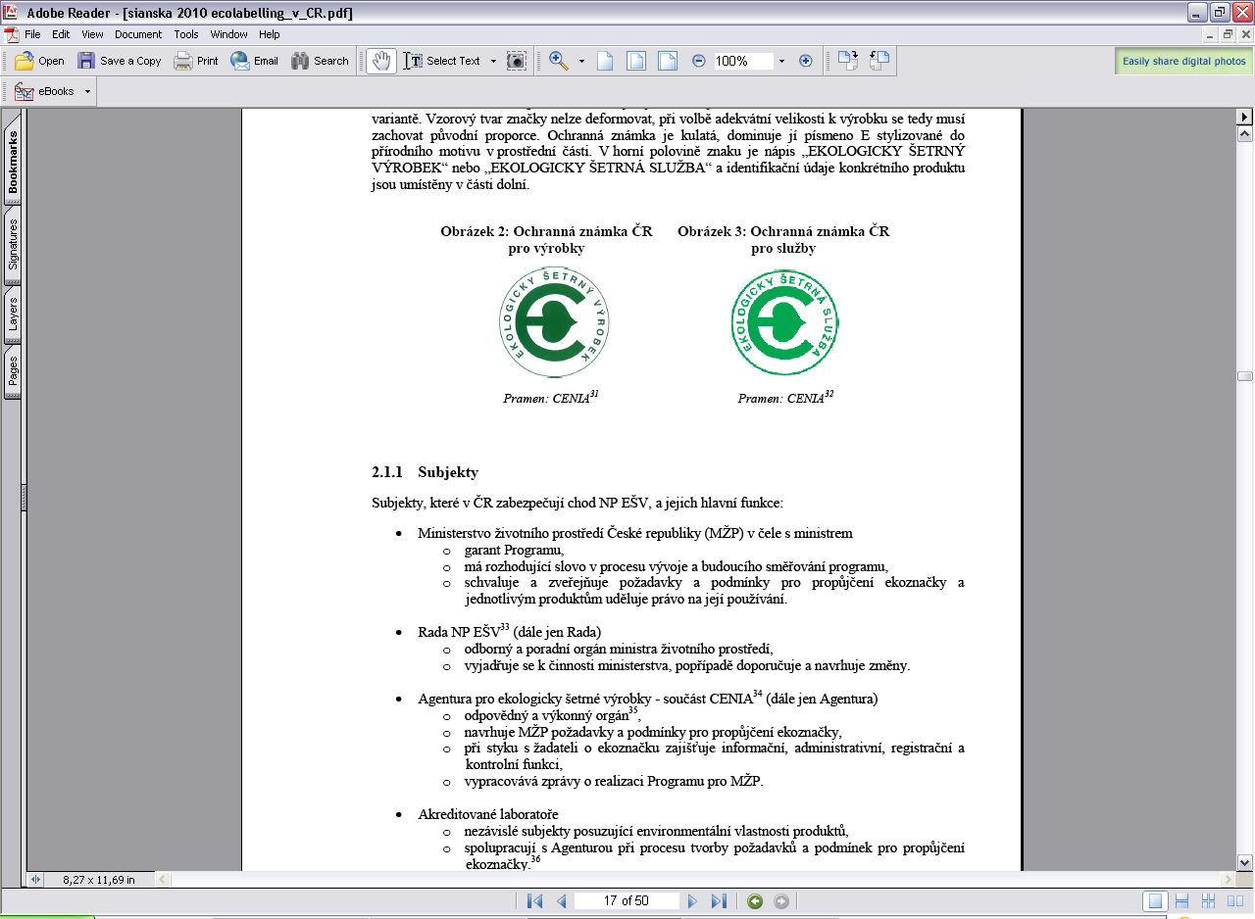
Ochranné známky ČR
Výrobky
Služby

Slide 41
Požadavky na produkty
Základní
  Funkčnost
  Užitnost
Specifické
  Environmentální vlastnosti

Slide 42
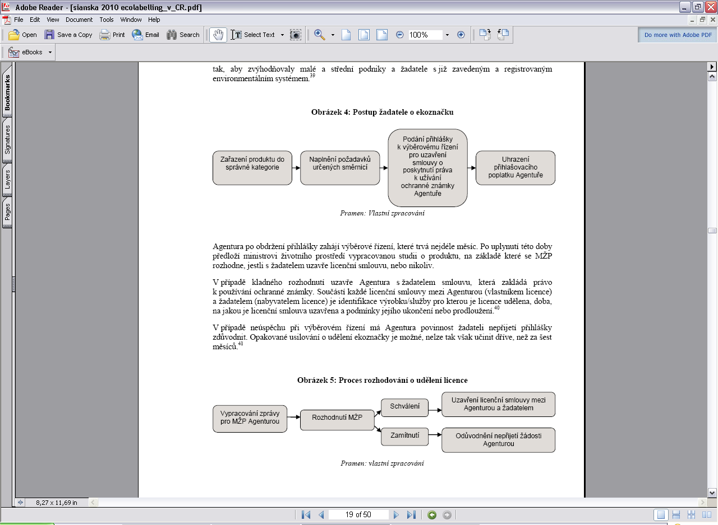
Proces získání ekoznačky
Postup žadatele o ekoznačku
Postup při rozhodování o udělení licence

Slide 43
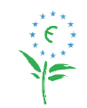
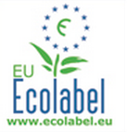
Environmentální značení EU
Program ekoznačení EU
  The Flower
  Platnost EU, Norsko, Lichtenštejnsko, Island
Nařízení Rady č. 880/1992
Nařízení Rady č. 1980/2000
Organizace
  Evropská komise
  Konzultační výbor
  Výbor EU pro ekoznačku (EU Ecolabelling Board)

Slide 44
Poplatky za certifikaci
Služby
  Přihlašovací poplatek
    ČR
      10 000 Kč
    EU
      9 000 Kč
  Roční poplatek
    ČR
      5 000 Kč
    EU
      15 % obratu služby
Výrobky
  Přihlašovací poplatek
    ČR
      20 000 Kč
    EU
      9 000 Kč
  Roční poplatek
    ČR
      0 Kč
    EU
      15 % obratu výrobku

Slide 45
Seznam produktových skupin
http://www1.cenia.cz/www/sites/default/files/prod-skupiny-Ekoznacka-EU.pdf

Slide 46
Institucionální zabezpečení EPD
Pravidla produktových kategorií
  Product Category Rules (PCR)
Mezinárodní systém EPD
  Nadnárodní úroveň (tvorba PCR)
    International Competent Body (ICB)
    Technical Corporation Body (TCB)
    Zainteresované strany – svazy, asociace apod.
  Národní úroveň
    Národní kompetentní orgány – Agentura Realizace systému EPD v ČR
    Akreditační autority
    Nezávislí ověřovatelé

Slide 47
Podmínky EPD
Platnost
  3 roky
Registrační poplatek
  1 000 Euro
Roční poplatek
  1 000 Euro MSP (SME)
  2 500 Euro ostatní

Slide 48
Trh ekoznačky
ČR
  Ekologicky šetrný výrobek
    113 produktů
    20 kategorií
    98 firem
  Ekologicky šetrná služba
    2 produkty (turismus, administrativa)
    10 firem
EU
  Výrobek
    6287 produktů
    21/26 kategorií výrobků
    606 firem
  Služba
    481 produktů
    2 kategorie (turismus)
    456 firem

Slide 49
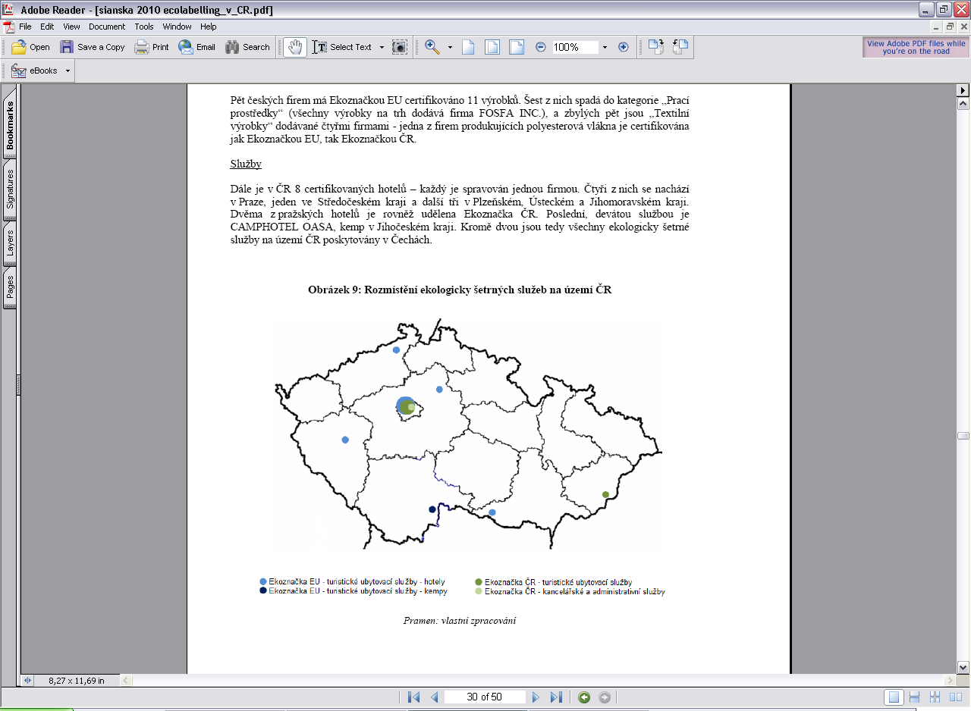
Rozmístění ekologicky šetrných služeb v ČR

Slide 50
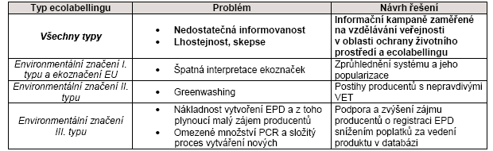
Problémy ecolabellingu
Greenwashing
  Jednání matoucí spotřebitele, týkající se environmentálních vlastností produktu
    zatajený háček, tvrzení bez důkazu, vágní tvrzení, falešné značky – neexistující třetí strana, irelevantní tvrzení, menší zlo, nepravdivé informace

Slide 51
Problémy ecolabellingu
„Rebound effect“
  „Efekt zpětného nárazu“
  Zlepšení environmentálních vlastností
  → získání ekoznačky
  → zvýšení marketingového úsilí
  → zvýšení prodejů zlepšeného produktu
  = celkový poměr environmentálního zlepšení produktu vs. zvýšení jeho prodeje

Slide 52
Environmentální audit
Původně charakter kontrolního kroku vůči EIA
Cíle
  soulad mezi prakticky používanými postupy legislativními požadavky v oblasti ŽP
  funkční optimalizace podnikové kontroly odpovídajícího úseku řízeni,
  nalezení nových možností zlepšování péče o ŽP

Slide 53
Typy auditu
Vnitřní
  Vlastník podniku
Vnější
  Veřejná kontrola

Slide 54
Provádění auditu
Periodicita 3 až 5 let
3 stadia
  Přípravné stadium – cíle auditu
  Vlastní audit – výkon auditu
    Revize dokumentů
    Revize na místě
  Závěrečné stadium – hodnocení a doporučení
    Report
    Zpětná vazba

Slide 55
Normy environmentálního auditu
Původně
  ISO 14011:1996
    Postupy environmentálních auditů
  ISO 14012:1996
    Kvalifikační kritéria pro environmentální auditory
Platnost do 2003
Současnost
  ISO 19011:2002
  Společný auditing QMS a EMS

Slide 56
Principy auditu
Etické chování
Čestné vykazování
Profesionální přístup
Nezávislost
Průkaznost

Slide 57
Ekologická daňová reforma
Uhlíková daň nebo uhlíkově-energetická daň
Pigouovy daně
  Internalizace nákladů externalit
Celková výnosová neutralita neboli rozpočtová neutralita
Distributivní efekt změn struktury daňového systému

Slide 58
Námitky vůči ekologickým daním
Fiskální politika
  narušení daňového základu
Ekonomické dopady
  ↑cen VF → ↑inflace
Mezinárodní koordinace
  konkurenceschopnost
Omezení politického procesu
  realizace může být riskantní politickou záležitostí

Slide 59
Etapy EDR
Principy ekologické daňové reformy
  1. etapa
    1. 1. 2008
    Směrnice 2003/96/ES o zdanění energetických produktů a elektřiny
  2. etapa
    Do roku 2013
    Energetické suroviny, poplatky, doprava
  3. etapa
    2014 – 2017
    Vyhodnocení prvních dvou etap

Slide 60
Obchodovatelná povolení
Tržně orientovaný ekonomický nástroj
Maximální rozsah znečištění
Parametry
  Stanovení škodliviny
  Vymezení oblasti
  Maximální rozsah celkového znečištění
  Způsob přidělení výchozích znečištění
  Stanovení pravidel obchodování

Slide 61
Depozitně refundační systémy
Recyklační příplatky
Varianty
  I. Spotřebitel dostává po vrácení zálohu v plné výši
    Optimální návratnost 75 %
    25 % → tvorba finanční rezervy → subvence zneškodnění výrobků
  II. Záloha je součástí prodejní ceny, spotřebitel ji nedostává zpět, možnost odložit výrobek bezplatně na místo likvidace

